Slide 1
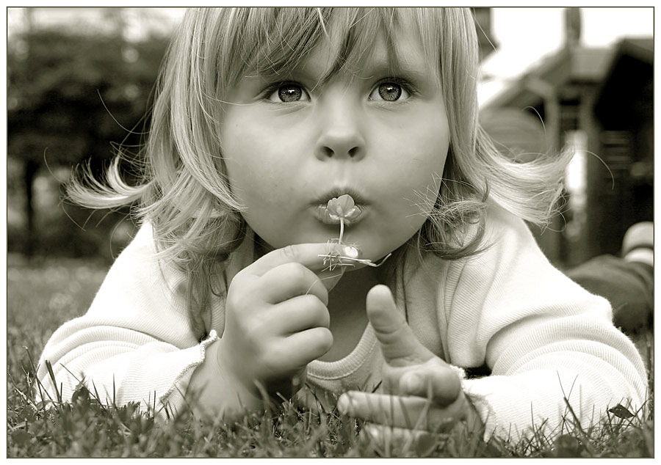
Ісус нас любить всіх,
Великих, маленьких / 2р.
Ісус нас любить всіх –
Всіх одинаково.

Slide 2
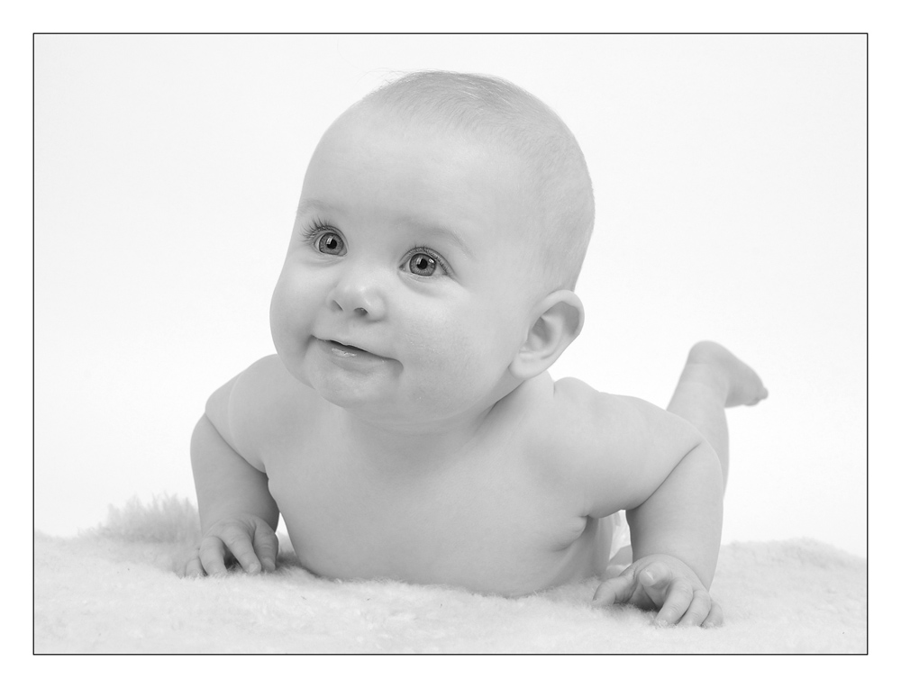
Та-та ма-му,
Братиків, сестричок /2р.
Ді-ду-ся, ба-бу-сю
Всіх одинаково

